Slide 1
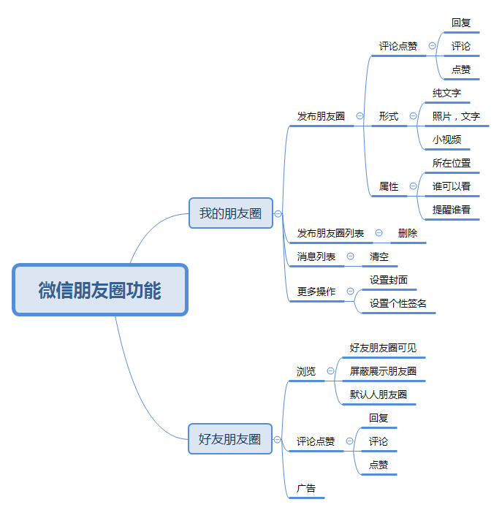
微信朋友圈功能分析

Slide 2
微信朋友圈高性能复杂度对应思路
进程模型
计算高性能
网络模型
缓存模型
发朋友圈
单机
存储高性能
存储模型
浏览朋友圈
计算高性能
任务分配
评论点赞
集群
存储高性能
任务分解

